Slide 1
GENİTOÜRİNER SİSTEM KANSERLERİNDE RADYOTERAPİ-2

Slide 2
MESANE KANSERİ
E/K: 3-4 kat
RİSK FAKTÖRLERİ:
Sigara
Naftilamin
Arsenik
Siklofosfamid
Kronik irritasyon

Slide 3
MESANE KANSERİ
Kasa invaze olmuş mesane kanserinde uygulanmakta.
İlk işlem transüretral rezeksiyon olmaktadır.(TUR)
Pelvis ve tüm mesaneye 40-45 Gy/1,8-2 Gy/frk
Tümöre boost=20 Gy
Hipofrk:55Gy/20 frk

Slide 4
MESANE KANSERİ
TURMT’den max 8 hft içinde RT başlamalı
Supin pozisyonda boş mesane ile simule edilir. Boost için tekrar dolu mesane ile simule edilir
GTV Tm: CT veya MRG da görülen rezidü tm
GTVmesane: tm yatağı+ tüm mesane
CTV nodal: obt ext iliak ve int iliak nodlar 0,7 cm ekspansiyonla
CTV pelvis: CTV mesane+ CTV nodal+ prostat ve prostatik üretra
PTV: 0,7cm-1,5 cm

Slide 5
Komplikasyonlar:
İrritatif üriner semptomlar/mesane spazmı
Akut dizüri, intermittant hematüri
Üretral darlık <%5
İnce barsak komplikasyonları %5-15

Slide 6
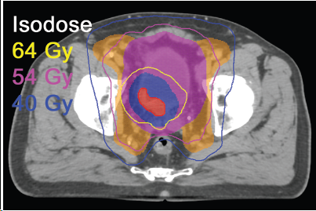
Handbook of Treatment Planning in Radiation Oncology Third Edition

Slide 7
TESTİS KANSERİ
Risk faktörleri:
İnmemiş testis
Pre/perinatal östrojen maruziyeti
Polyvinil klorid maruziyeti
İleri maternal yaş
Down sendromu
Kleinfelter Sendromu
HIV/AIDS

Slide 8
TESTİS KANSERİ
Orşiektomi(Tümörlü testisin alınması)
Adjuvan RT testis lenfatiklerinin uzandığı paraaortik bölgeye yapılır.
Bazı durumlarda testis tümörü ile aynı taraflı pelvik lenfatiklerde ışınlanır.(dogleg)
Sağlam testis kurşun blokla korunabilir.
20Gy/10frk

Slide 9
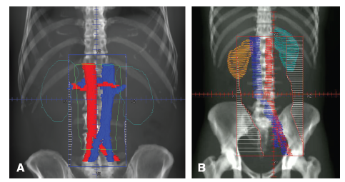
Handbook of Treatment Planning in Radiation Oncology Third Edition

Slide 10
BÖBREK KANSERİ
Renal hücreli karsinom, primer renal tümörlerin %80-95 ini oluşturur.
Erkeklerde daha sık
Ortanca yaş 64 (60-80 yaş)
Tanıda
%65 RCC -lokalize
%15 lenf nod metastazı+
%15metastatik
Böbreğin ameliyatla alınmasına gerek kalmadan özellikle küçük tümörlerde SBRT’nin önemi artmaktadır.
30-45Gy/3-5 frk

Slide 11
BÖBREK KANSERİ
Risk faktörleri:
- tütün
- asbest petrol maruziyeti
- obezite
- böbrek kistik
- fenasetin içeren analjezik
- Von Hippel Lindau sendromu(%70 RCC riski)

